Slide 1
M.O.U.S.E
L’équipe FA51: Marckenson, Marie, Mamadou et Djibril

Slide 2
Inspiration
Nous avons été inspirés pour créer ce produit en raison du manque d'outils de navigation adaptés aux personnes qui ont besoin d'accommodation accessibles sur le campus de l'Université d'Ottawa.

Slide 3
Analyse Comparative
Défauts de MappedIn | Défauts de OC Transpo | Défauts de la carte du campus de l'université d'Ottawa
Intérieur uniquement Un peu accessible A besoin d'électricité et d'une connexion internet | Transport principalement Uniquement les routes principales Utilise une brochure | Principalement sur papier ou sur un panneau Stationnaire Difficile à comprendre

Slide 4
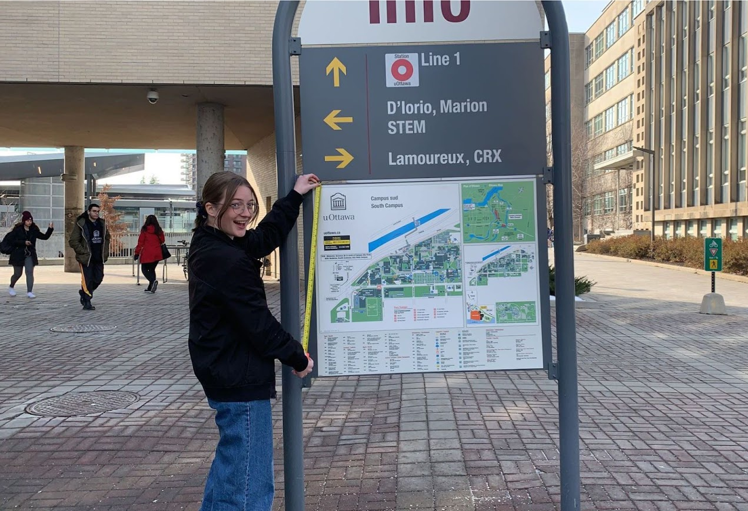
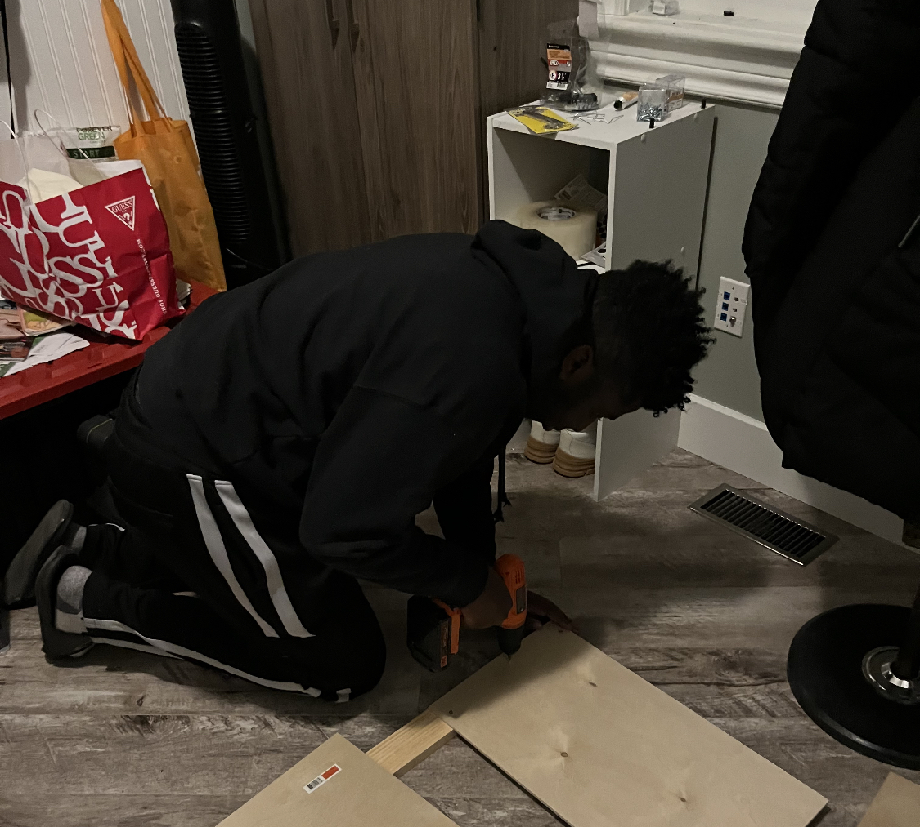
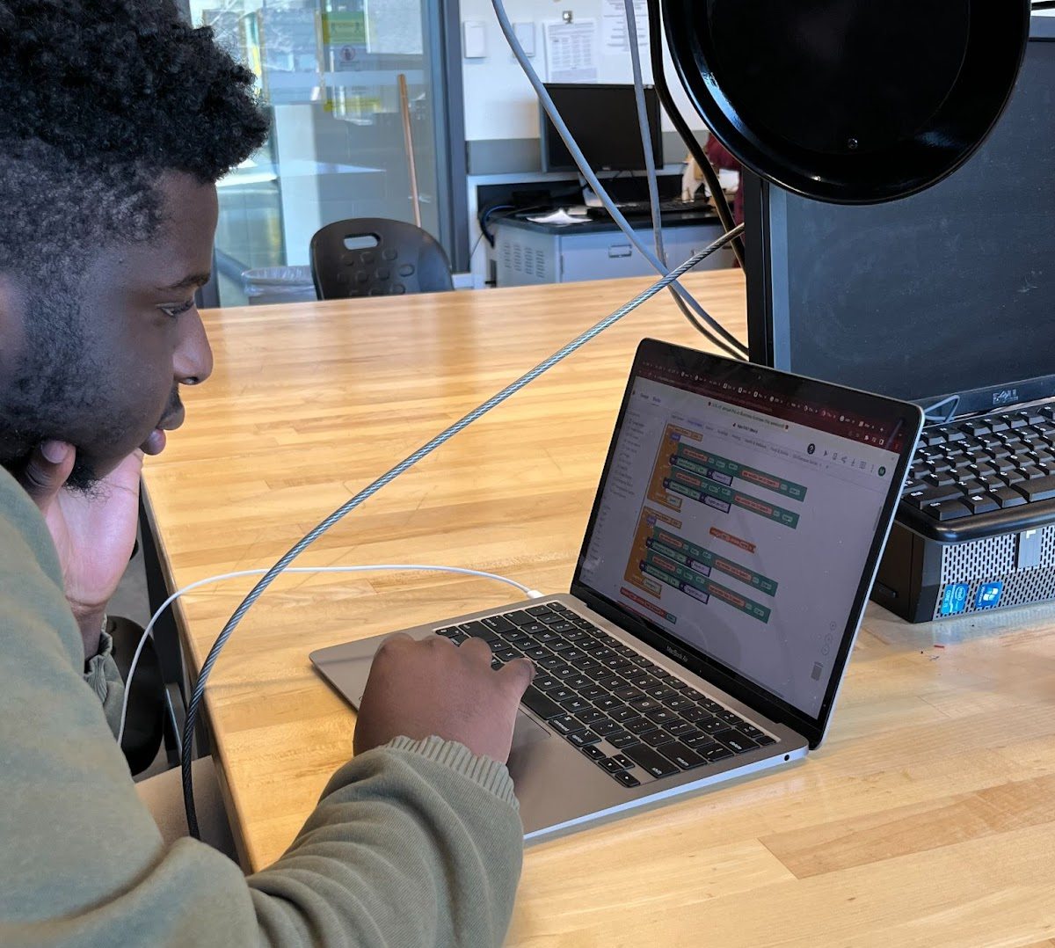
Notre projet
Thème: L’accessibilité et les panneaux de signalisation
Objectif: Rendre la signalisation plus intéressante, utile et accessible
Critères:
Robuste et durable
Utilisable par une personne dans une chaise-roulante ou une personne aveugle
Pas trop cher

Slide 5
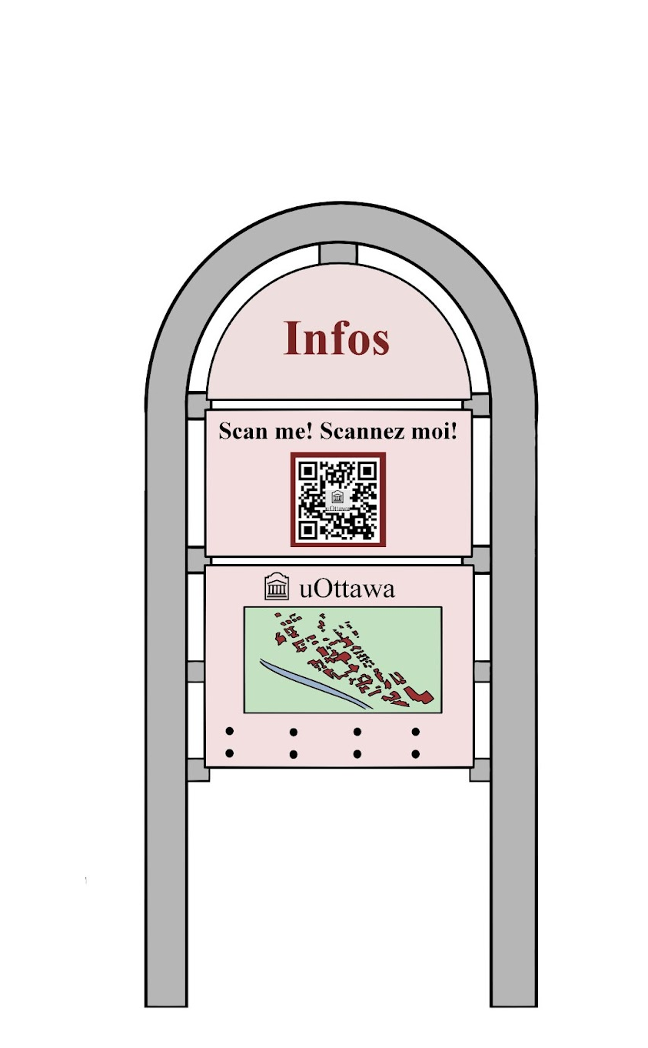
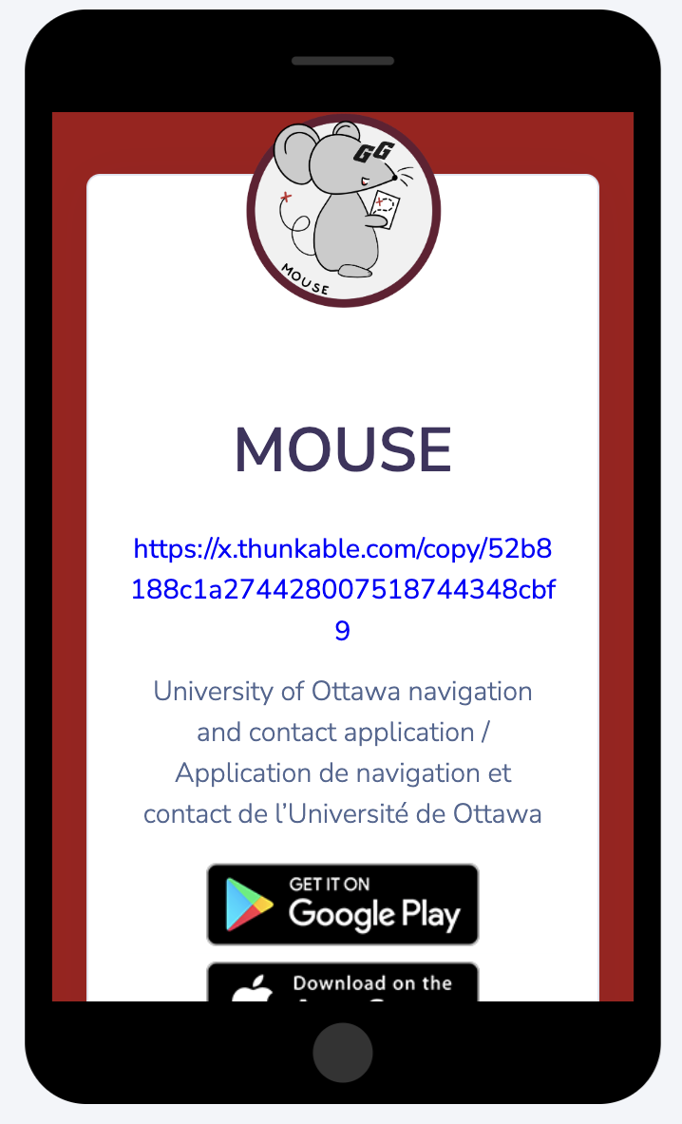
Notre solution: M.O.U.S.E (Modern Ottawa UniverSity Engineered)
Code QR
Application de signalisation
Pavillons, Parking, lieux pour manger, etc…
Plan lumineux
Description braille

Slide 6
Vidéo démo APPLICATION
TECHNOLOGIE TEXT-TO-SPEECH, VIBRATIONS
compatible avec les fonctions d'accessibilité du téléphone
Peut être utilisé en anglais et en français
Utilise Google Maps et des capteurs de localisation

Slide 7
Vidéo démo LED
accessibilité pour ceux avec des troubles de vision
Accessible aux utilisateurs en fauteuil roulant
Directions plus claires à suivre qu’un plan régulier
intéressant et encourage son utilisation

Slide 8
MERCI et Avez-vous des questions?

